Slide 1
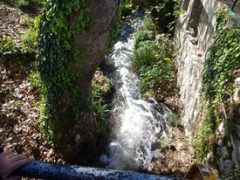
Νερό, πηγή ζωής
Πρόγραμμα περιβαλλοντικής εκπαίδευσης
Νηπιαγωγείο Αχινού
Σχολικό έτος: 2022-2023

Slide 2
Δραστηριότητες που σχετίζονται με τον κύκλο του νερού

Slide 3
Γινόμαστε εξερευνητές και ανακαλύπτουμε: Το νερό στο σχολείο μας το νερό στο χωριό μας

Slide 4
Οι βρύσες του χωριού μας

Slide 7
Το νερό στη φύση ( που υπάρχει νερό στον πλανήτη μας;)

Slide 9
Κατασκευή τρισδιάστατου παζλ-νερόμυλου

Slide 10
Καυτασκευή αυτοσχέδιου νερόμυλο με υλικά της τάξης

Slide 12
Ρύπανση νερού

Slide 13
Δεντροφύτευση με γονειί και μαθητές του Δημοτικού

